Slide 1
遗 传 学 (第3版)
第3章 孟德尔式遗传分析
1 分离定律
2 自由组合定律
3 遗传学数据的χ²分析
4 人类性状的孟德尔遗传分析
5 基因的作用与环境因素的相互关系

Slide 2
第3章 孟德尔式遗传分析
孟德尔定律通常分为分离定律和自由组合定律，它是现代遗传学的基础和经典遗传学的核心。
本章的主要内容:孟德尔遗传的基本规律及其扩展。

Slide 3
遗传学的基本名词
1、基因（Gene）:
合成一条有功能的多肽或RNA分子所必须的完整的DNA序列。除了编码区外，大多数基因也包含非编码的间插序列和转录控制区。
2、基因座（Locus,复Loci）:
基因在染色体上的特定位置/基因在遗传学图上的位置。
3、等位基因（Alleles）:
位于一个基因座上的一个或多个基因的替换形式,通过它们对表型的不同影响而加以区别。
4、纯合子（Homozygote）:
两个等位基因相同的个体， 如AA或aa。
5、杂合子（Heterozygote）
两个等位基因不同的个体， 如Aa 。

Slide 4
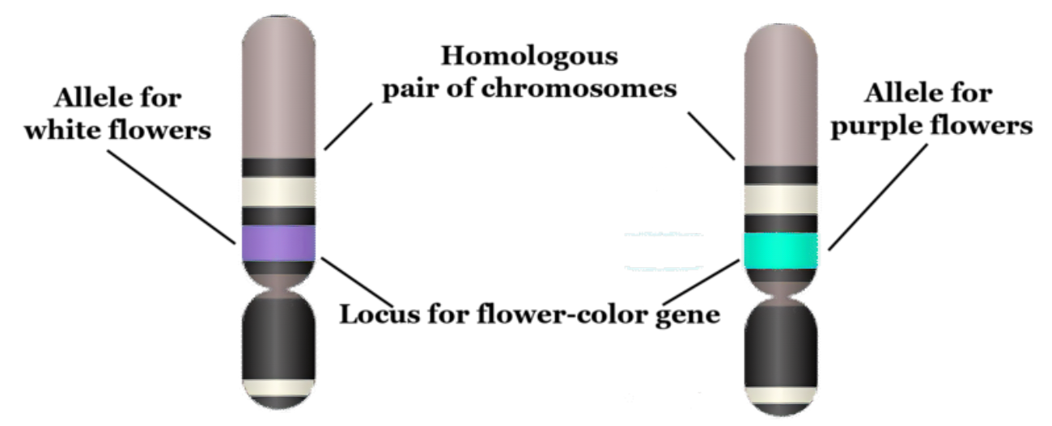
AA， aa
Aa
纯合子
杂合子

Slide 5
6、基因型 (Genotype)：
一个生物个体的遗传组成，包括一个个体的所有的基因。
7、表现型（Phenotype）：
一个生物个体由基因型与环境相联系所产生的可观察到的特性。包括一个个体各种基因所产生的产物，如蛋白质、酶等，以及个体的各种特征表现，甚至它的行为等等。

Slide 6
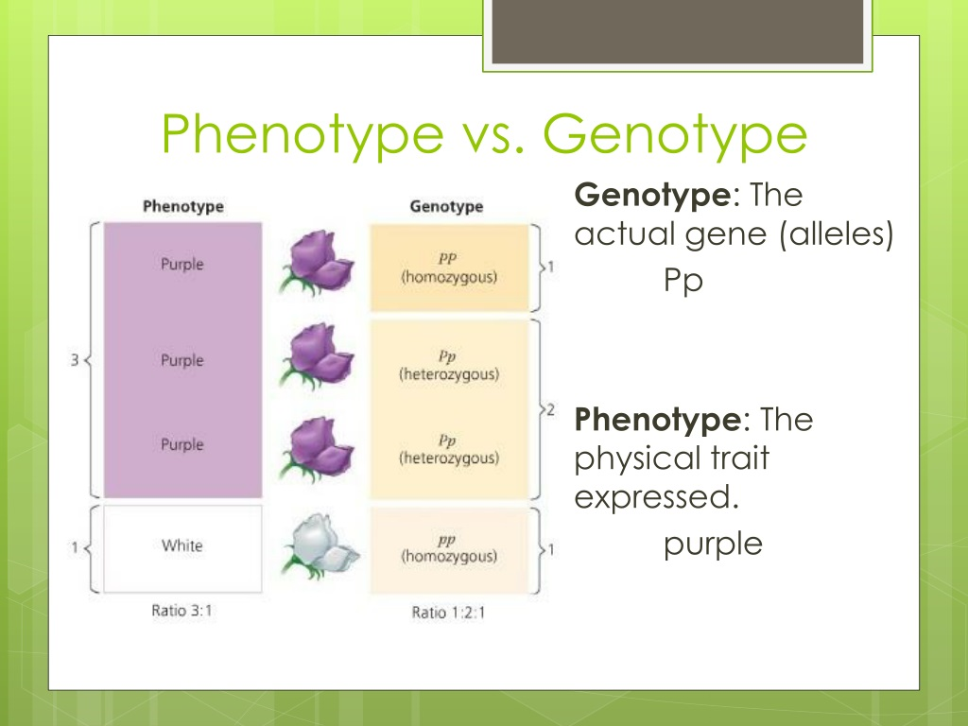

Slide 7
8、显性和隐性（Dominant and recessive）
孟德尔把相对性状中能在F₁显现出来的叫显性，不表现出来的叫隐性。
9、野生型与突变型（Wild type and mutant type）
野生型也叫正常型，是指生物体在自然界中出现最多的类型（基因型或表现型），或某一生物用作标准实验种的基因型或表现型。
突变型是由野生型基因突变而来，即突变体。

Slide 8
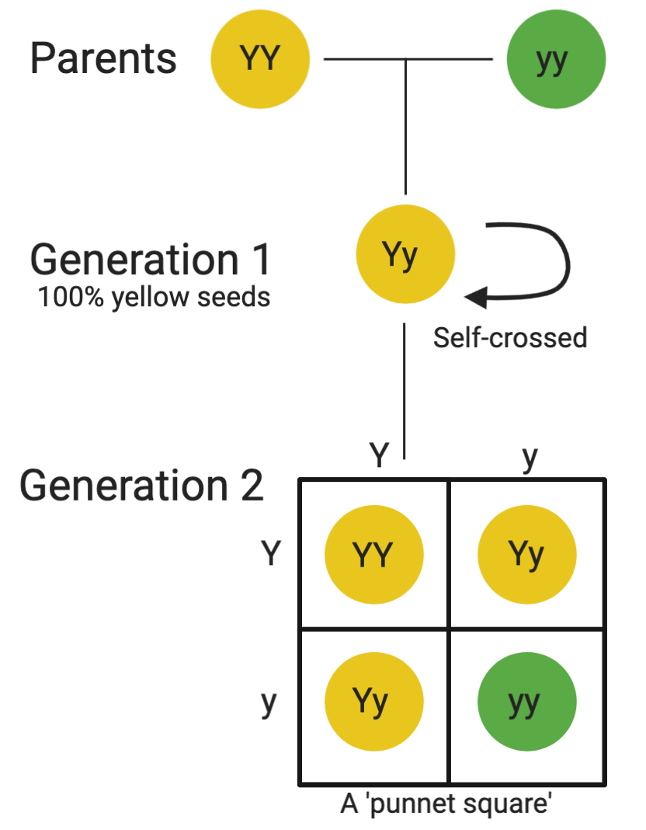
黄色为显性性状
Y为显性等位基因

Slide 9
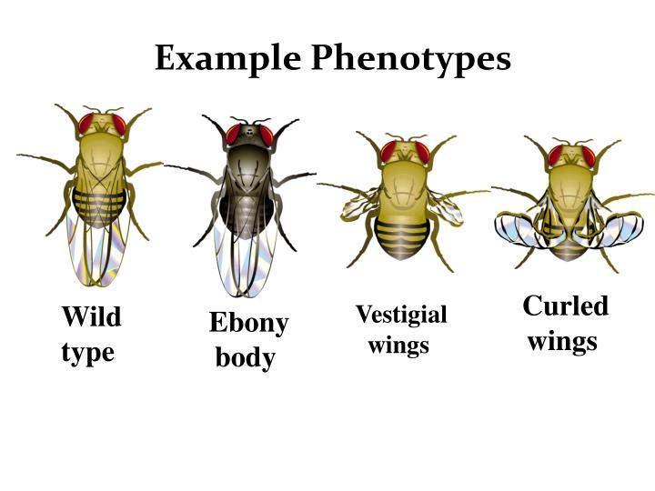

Slide 10
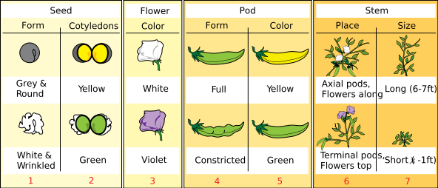
3.1 分离定律及其遗传分析
3.1.1 孟德尔的豌豆杂交实验

Slide 11
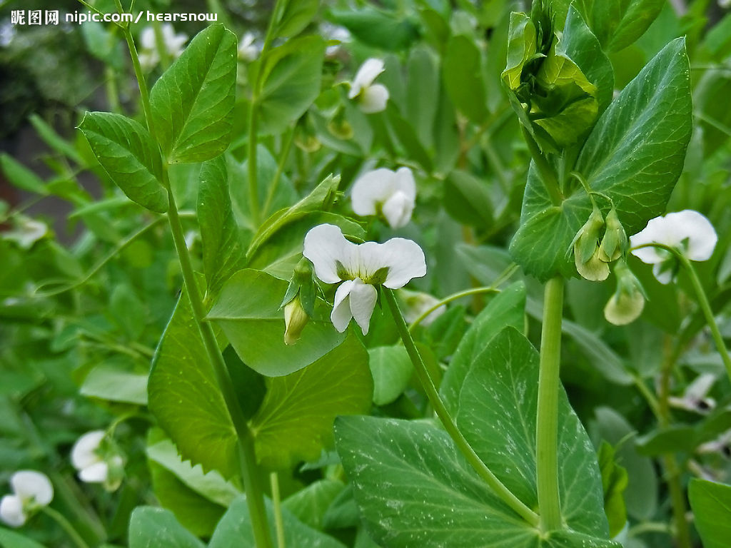
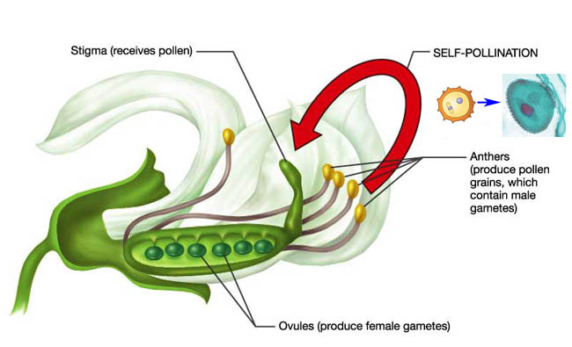
豌豆（Pisum sativum L.)
自花授粉（纯合子）

Slide 12
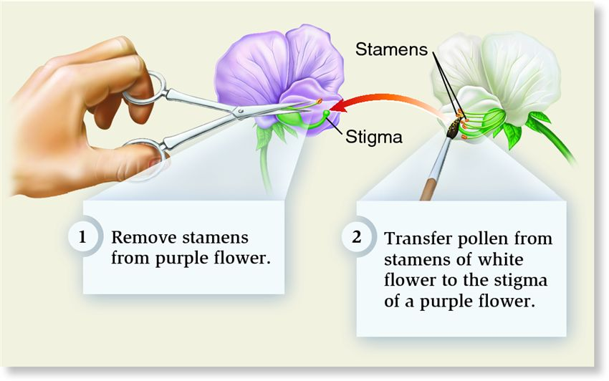
植物杂交-正反交实验
蓝花（♀）X 白花（♂）
白花（♀）X 蓝花（♂）

Slide 13
3.1.2 分离定律及其分析

Slide 14
上述结果显示出三个有规律的共同现象：
（1）F₁只表现出一个亲本的性状
例如：圆形种子，黄色子叶、高茎等等，因而表现整齐一致。孟德尔将表现出来的亲本性状叫做显性性状，没表现出来的亲本性状叫做隐性性状。
（2）F₁自交，在子二代群体中，亲本的相对性状又分别表现出来
例如，F₂既有圆形种子又有皱形种子，即显性性状和稳性性状同时表现出来 ，变得不一致了，这种现象叫做性状分离（Character segregation）
（3）在子二代的群体中，具有显性性状的个体和具有隐性性状的个体数，常是一定的分离比，而且都很接近3：1

Slide 15
分离比实现的条件
（1）子一代个体形成的两种配子的数目是相等的，它们的生活力是一样的
（2）子一代的两种配子的结合机会是相等的
（3）3种基因型个体的存活率到观察时为止是相等的
（4）显性是完全的

Slide 16
3.2 自由组合定律及其遗传分析
3.2.1 双因子杂交实验及自由组合定律

Slide 17
独立分离和自由组合
怎样解释9：3：3：1这个比例？孟德尔将这两对性状折开，分别只考察其中的一对，在总共556粒种子中：
黄416粒＝315粒 黄圆＋101粒 黄皱
绿140粒＝108粒 绿圆＋32粒 绿皱
所以 从颜色上看 黄色：绿色＝416：140＝2.97：1=3:1
再考察种子的形状：
圆：423粒＝315粒黄圆＋108粒绿圆
皱：133粒＝101粒黄皱＋32绿皱
所以 圆形：皱形＝423：133＝3.18:1≈3：1
可见，在分别只考察其中一对性状时，F₂仍然各自呈3：1的分离，所以这两对性状是独立遗传的，各自按分离法则分离，相互之间不发生影响，两对性状之间的组合完全自由。

Slide 18
以上结果说明：
（1）决定两对相对性状的两对基因在F₁杂合子中（YyRr）互不混淆，各自保持其独立性 。
（2）F₁植株形成雌、雄配子时，每对等位基因Y、y（或R、r）的分离都是独立的，分别进入不同的配子，不同对的基因则自由组合。所产生的4种基因型的配子（雌或雄）在数量上是相等的，其比率势必为1：1：1：1。

Slide 19
两对基因杂种的遗传分析
例：RrYy × RrYy
RrYy产生四种类型的配子，其概率各为1/4
♂ ♀ 1/4RY 1/4Ry 1/4rY 1/4ry
1/4RY 1/16RRYY 1/16RRYy 1/16RrYY 1/16RrYy
1/4Ry 1/16RRYy 1/16Rryy 1/16RrYy 1/16Rryy
1/4rY 1/16RrYY 1/16RrYy 1/16rrYY 1/16rrYy
1/4ry 1/16RrYy 1/16Rryy 1/16rrYy 1/16rryy
9种基因型.
相对于表型简并为： R_Y_ ：R_yy : rrY_: rryy
R_(RR和Rr) Y_(YY和Yy）
4种表现型比例为 9：3：3：1

Slide 20
3.2.2 测交
测交（Test cross）:是用来测验杂种基因型的一种杂交方法，用F₁与隐性纯合类型杂交。
RrYy X yyrr

Slide 21
3.3 遗传学研究中的统计方法
孟德尔进行遗传分析重大成功归于统计学方法
3：1或1：1只是当个体数相当多时比较接近而已，个体数目少时，实得结果与理论常常有明显的偏差。
例：黄豌豆 × 绿豌豆
↓ 8023粒F₂种子
258株F₁ 其中黄6022粒，绿2001粒
总起来看接近3：1
圆 × 皱
↓ 7324粒F₂种子
253株F₁ 其中5474粒圆，1850粒皱
总数也接近3：1

Slide 22
但若分别观察每一株F₁所结的F₂种子，实得比例同理论预期往往有相当大的偏差，从下表可以看出，每一株F₁所结的F₂种子与理论比例（3：1）都有一定的偏差。
黄×绿 F₂种子 圆×皱 F₂种子
F₁株号 黄 绿 F₁株号 圆 皱
1 25 11 1 45 12
2 32 7 2 27 8
3 14 5 3 24 7
4 70 27 4 19 16
5 24 13 5 32 11
6 20 6 6 26 6
7 32 13 7 88 24
8 44 9 8 22 10
9 50 14 9 28 6
10 44 18 10 25 7
∑355 123 ∑336 107
2.88:1 3.14:1

Slide 23
(2)遗传学数据的卡方分析
1、卡平方的定义
χ²是经过统计学处理后计算出来的一个指数，用来代表实得数与理论预期数的总偏差。
2、卡平方测验的方法步骤
（1）建立假说（假设测得数与理论数差异不显著）
（2）算预期值；确定显著水平
（3）计算χ²值
（4）确定自由度，查χ²表，求偏差的概率，对假设进行选取。

Slide 24
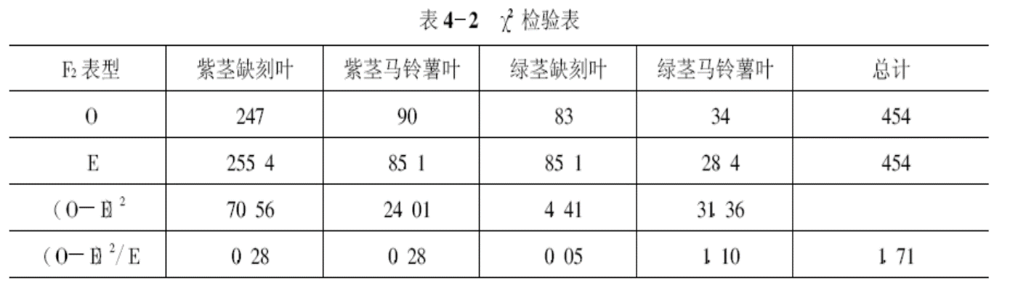
例如，在番茄中某次实验以纯合的紫茎、缺刻叶植株（ AACC）与纯合的绿茎、马铃薯叶植株（ aacc）杂交，F₂ 得到454个植株，其4种表型的频数分布如下：
紫茎缺刻叶 247 紫茎马铃薯叶 90
绿茎缺刻叶 83 绿茎马铃薯叶 34
判断该实验结果是否符合孟德尔的9: 3: 3: 1的理论比率?
解: 假设 H₀:样本结果247:90:83:1 符合理论比率9:3:3:1

Slide 25
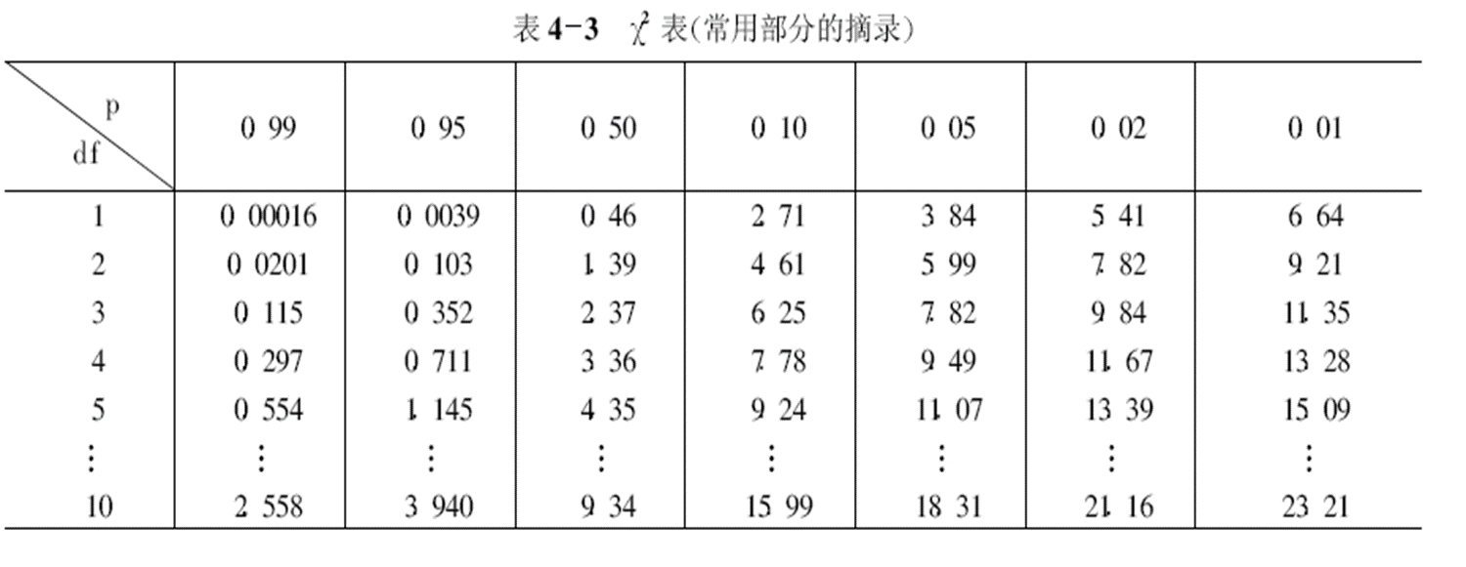
自由度 df=n-1＝4－1＝3， p=0.05
查χ²值表，df＝3 , X₍²_{3)0.05}＝7.82
Xc²<X²_{0.05} （1.71<7.82)
说明在5%显著水平上差异不显著，样本结果是符合理论比率9:3:3:1。

Slide 26
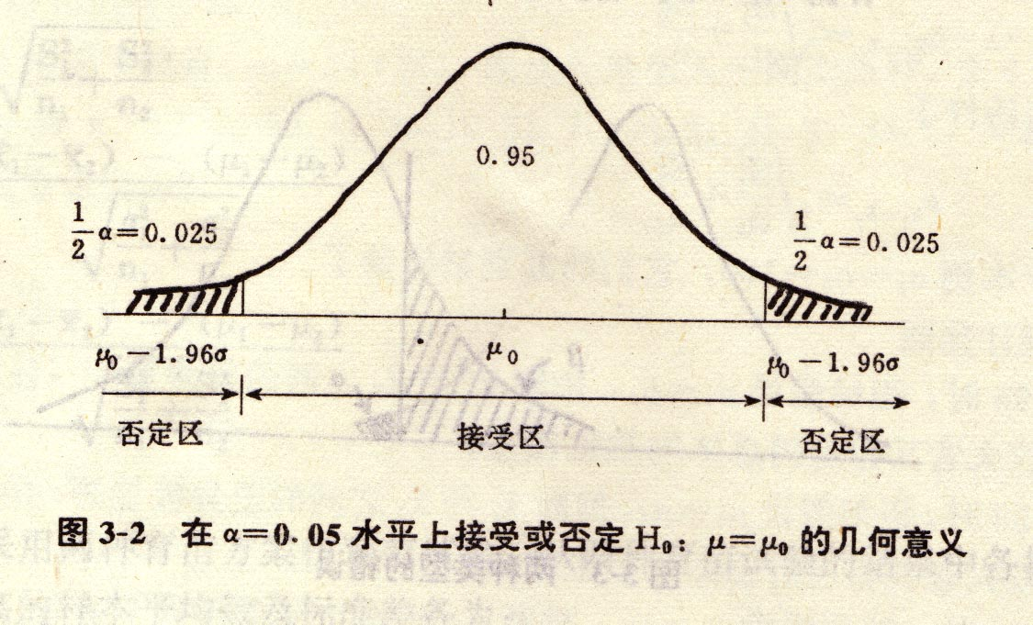
适合度测验
有限样本的实验结果与无限大样本的理论结果存在随机偏差。大量随机测得值呈正态分布。μ₀为平均值（即理论值或预期值），测量值与预期值偏差愈小，符合程度愈高，偏差太大，可能就不符合，可能具有显著的差异。
峰面积即概率
σ 为标准方差。 P=0.05，即测量值落在斜线所示区域（两侧各占总面积的2.5%）。

Slide 27
3.4 人类性状的孟德尔遗传分析
3.4.1 人类遗传的系谱分析法
人类中不能进行控制性婚配，因此，人类中简单的孟德尔式遗传分析主要依赖于系谱（pedigree）记录，系谱分析（pedigree analysis）是判断人类单基因决定的孟德尔式遗传方式的经典方法。
系谱图： 是根据血缘关系绘制出来的一种家庭成员示意图
利用该示意图来图解表明一个家族中某种性状（或遗传疾病）发生的情况。系谱图的绘制是从先证者入手，追溯调查其家族的所有成员的数目、亲缘关系及某种遗传特征或遗传疾病分布的资料，按一定格式绘制的图解。
先证者（proband / Propositus ）是指病员家系中某种遗传病(或具有某种遗传特征)最先被医生（或遗传学家）证实者。

Slide 28
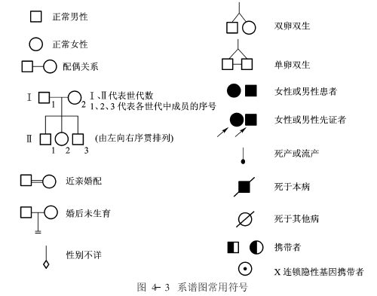
系谱图中的常用符号

Slide 29
白化病
白化病人不能产生防止紫外线照射的黑色素，全身毛发始终白色。白化是一种隐性性状，由隐性基因a引起，它的正常等位基因是A。所以白化人的基因型一定是aa，杂合体Aa的表现与正常人一样，如图所示是一个白化人的家谱：

Slide 30
3.4.2 人类简单的孟德尔遗传特征

Slide 31
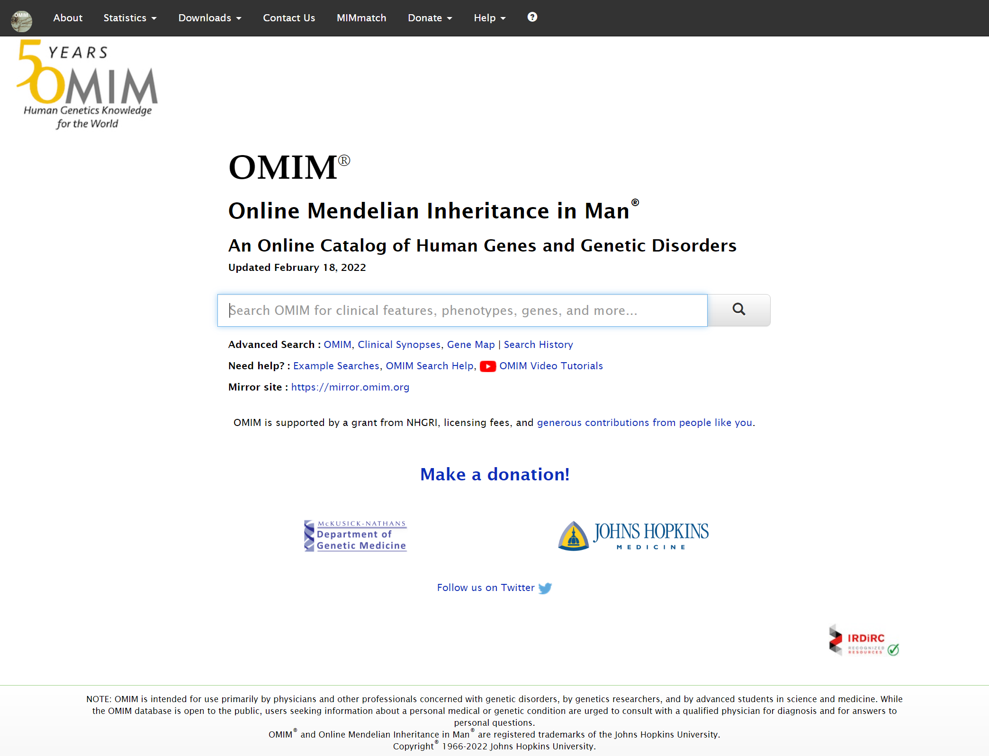
人类孟德尔遗传在线

Slide 32
3.5 基因的作用与环境因素的相互关系
3.5.1 基因的作用与环境的关系
基因的功能必须在一定的生物的或物理化学的环境条件下才能发挥作用。个体发育是基因按照特定的时间、空间表达的过程，是生物体的基因型与内外环境因子相互作用，并逐步转化为表型的过程。

Slide 33
（1）内环境效应—年龄和性别
1、发病年龄
生物体的年龄能影响基因功能的内部环境的很多变化，所有的基因并不是连续不断地起功能作用。基因的编程性激活和失活与生物个体的发育有关。
杜氏肌营养不良为X-连锁隐性遗传，占出生男婴的20-30人/10万人。患者1岁内无异常，4岁前通常行走缓慢，不能奔跑，易于绊跌，多数在15岁左右即不能行走，产生肢体挛缩以及骨骼的畸形和萎缩。20-30岁死亡。

Slide 34
2. 性别
例： 秃顶，由一对常染色体的等位基因b⁺和b控制。
b/b基因型：男、女性皆表现秃顶； b⁺/b⁺基因型：皆非秃顶；
b⁺/b杂合子：男秃顶（b表现为显性）；
女非秃顶（b表现为隐性)
b基因的表达水平决定秃顶，其表达受个体的雄性激素睾丸素影响的。 女性中雄性激素低，影响b基因的表达。因此女性杂合子不秃顶。

Slide 35
（2）外部环境效应
两个最重的因子：温度和化学药品
温度：细胞内生化反应由酶催化进行，合理范围内温度的改变，并不影响酶的活性。超过合理范围，温度敏感。

Slide 36
化学物质
人类中有一种隐性遗传病叫做短肢畸形。患者的臂和腿部分缺失或肢体缩小成鳍状附肢。隐性基因纯合，断断续续有所发生。
1950－1960年间，患者例数突然增多，当时联邦德国和英国6000个初生畸形婴儿，多数表现为短肢畸形。经查：增多原因是孕妇服用了一种称为反应停的安眠药，这种药在这个关键时刻延缓了胎儿四肢的发育，导致了短肢畸形。在该例中，药物引起的表型变化，使正常个体模拟了突变型的表型。
有时环境因子引起的表型改变和某基因突变引起的表现型改变很相似，这叫表型模拟或拟表型 (phenocopy)

Slide 37
3.5.2 外显率（Penetrance）与表现度（Expressivity）
外显率：在带某一基因型的群体中个体显示出预期表型占该群体的百分数。
表现度：具有相同基因型的个体之间基因表达的变化程度。

Slide 38
3.5.3孟德尔定律的扩充和应用
(1) 等位基因间的相互作用
① 不完全显性或部分显性

Slide 39
②共显性（codominance）与镶嵌显性（Mosaic dominance）
人类的另一种血型系统——MN型系统的遗传也是这样
血型 基因型 抗原
M H^{M}H^{M} M （L^{M}L^{M})
N H^{N}H^{N} N (L^{N}L^{N})
MN H^{M}H^{N} M，N (L^{M}L^{N})
这里每一种血型都只有一种基因型，而且在MN型中基因H^{M}与H^{N}互不遮盖，各自发挥自己的作用。

Slide 40
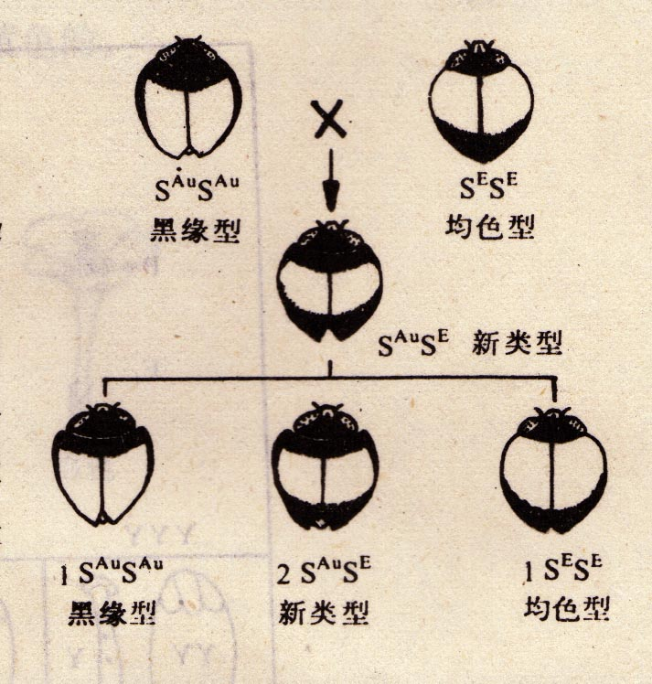
由于等位基因的作用，双亲的性状可以在后代的同一个体的不同的部位表现出来，造成镶嵌图式，叫做镶嵌显性。
例：谈家桢先生 1946年
对蚜虫的天敌异色瓢虫
（Harmonia axyridis）
色斑遗传的研究
黑缘型鞘翅：
前缘呈黑色－S^{AU}基因
均色型 ：
后缘呈黑色－S^{E}基因
F₁杂种（S^{AU}S^{E}）：
翅的前缘和 后缘都为黑色

Slide 41
③ 致死等位基因
隐性致死：纯合子致死
A^{y}在皮毛颜色上是显性的，但在致死性上是隐性的。

Slide 42
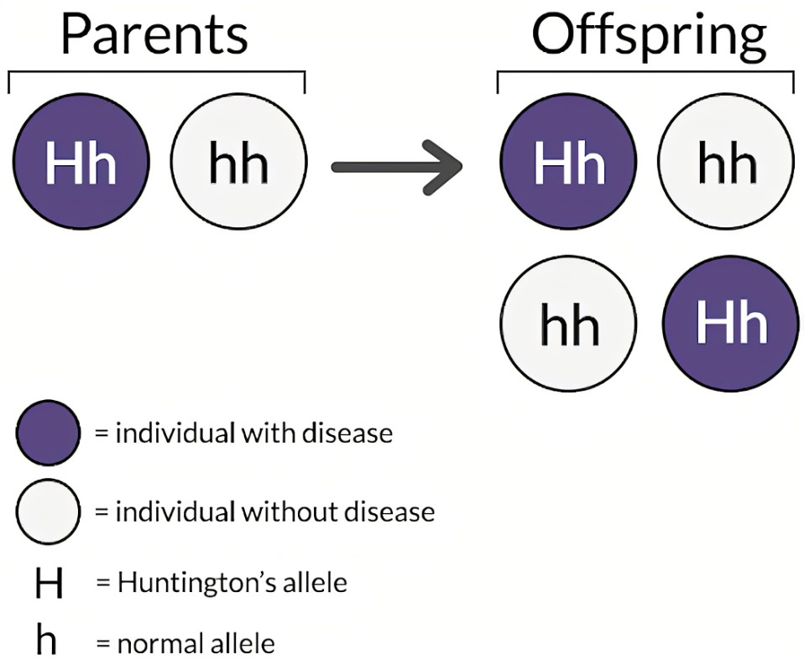
显性致死
 | L | l
L | LL | Ll
l | lL | ll

Slide 43
④复等位基因（multiple alleles）
在种群中，同源染色体的相同座位上，可以存在两个以上的等位基因（决定相对性状），构成一个等位基因系列，称为复等位基因。但是，在一个种群里，复等位基因不论有多少，每个二倍体个体的体细胞内，最多只能有其中两个，而且遵循分离的原则，配子里仅有其中一个。

Slide 44
ABO血型 （ABO blood groups）
ABO座位是在人的9染色体上，具有三个等位基因I^{A} 、I^{B}和I^{O}（i），是一复等位系列。其中I^{A}和I^{B}为共显性，I^{O}（i）对其余两个等位基因为隐性。

Slide 45
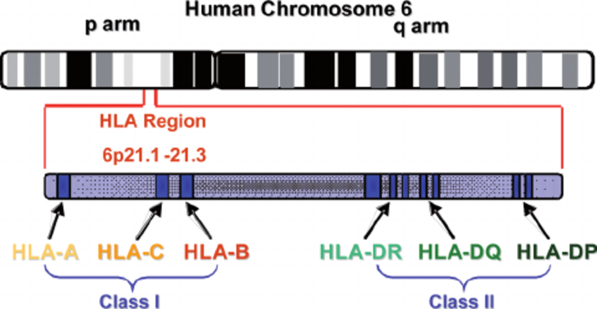
人组织相容性基因HLA-A、HLA-B、和HLA-C有400-1200个等位基因。

Slide 46
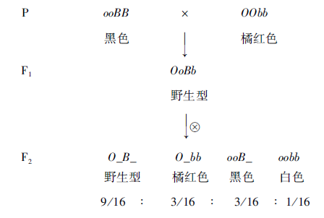
（2）非等位基因间的相互作用
当两个非等位基因影响同一性状时，可能产生基因间的相互作用，导致孟德尔9:3:3:1比率的修饰。
①基因互作（interacting gene）

Slide 47
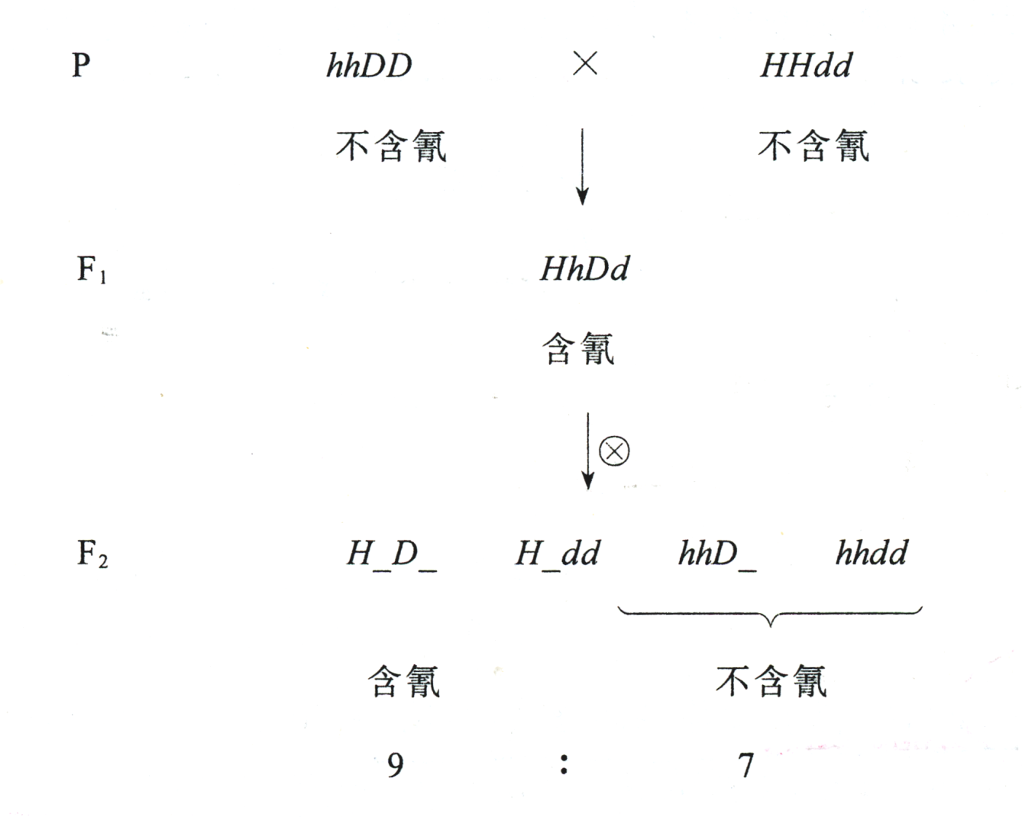
②互补基因（complementary gene）
两对非等位的显性基因同时存在时生物的某一性状才出现，其中任一非等位基因发生突变都会导致同一突变型性状的出现，这些基因称为互补基因。

Slide 48
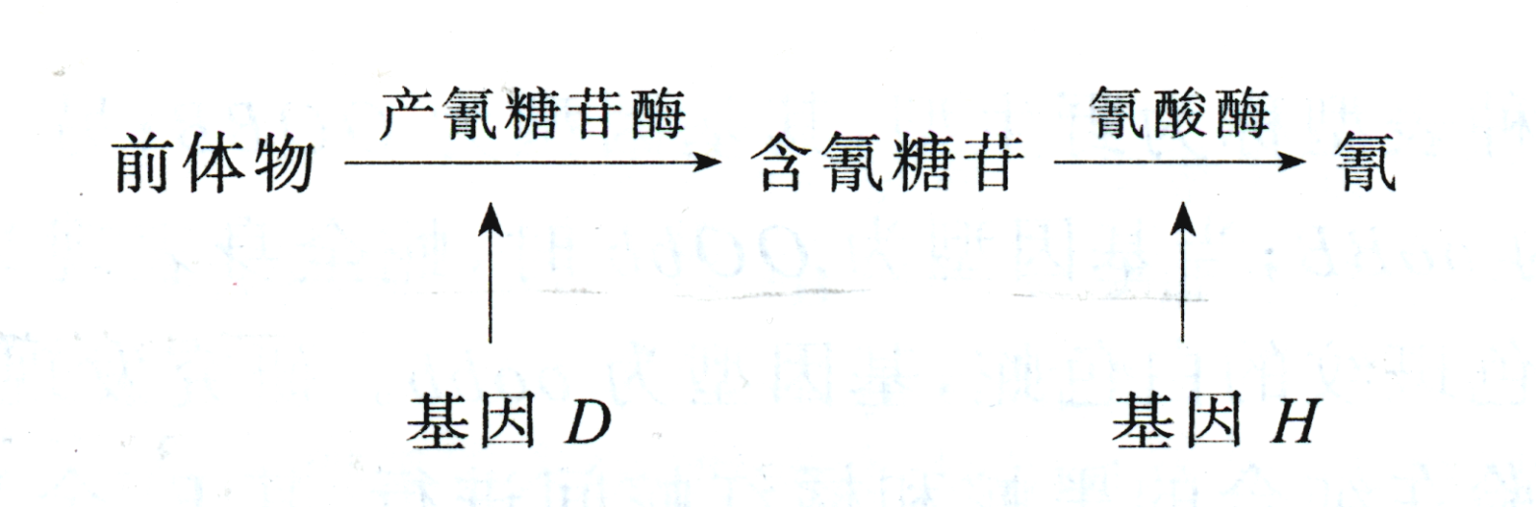

Slide 50
③抑制基因（inhibitor）
有些基因（如I基因）本身并不能独立地表现任何可见的表型效应，但可以完全抑制其他非等位基因的作用，这类基因称为抑制基因，孟德尔F₂表型比率被修饰为13：3。
中国
P 白茧 × 黄茧
yy YY
F₁ Yy黄茧
F₂ 白茧：黄茧＝1：3

Slide 51
欧洲
p 显性白茧 × 黄茧
IIyy iiYY
F₁ IiYy白茧 （I 对Y 的抑制作用）
F₂ 白茧：黄茧＝13：3
白茧 白茧 黄茧 白茧
9I_Y_: 3I_yy : 3iiY_ : 1 iiyy

Slide 52
④上位效应（ epistatic effect ）
影响同一性状的两对非等位基因中的一对基因（显性或隐性）掩盖另一对显性基因的作用时，所表现的遗传效应称为上位效应（epistatic effect），其中的掩盖者称为上位基因（epistatic gene），被掩盖者称为下位基因（hypostatic gene）。
隐性上位（recessive epistasis）：上位效应可以由一对隐性基因所引起。
假设由隐性的aa掩盖了显性的B基因的作用
A_B_, A_ bb, aa B_, aa bb
孟德尔比率被修饰为9：3：4

Slide 53
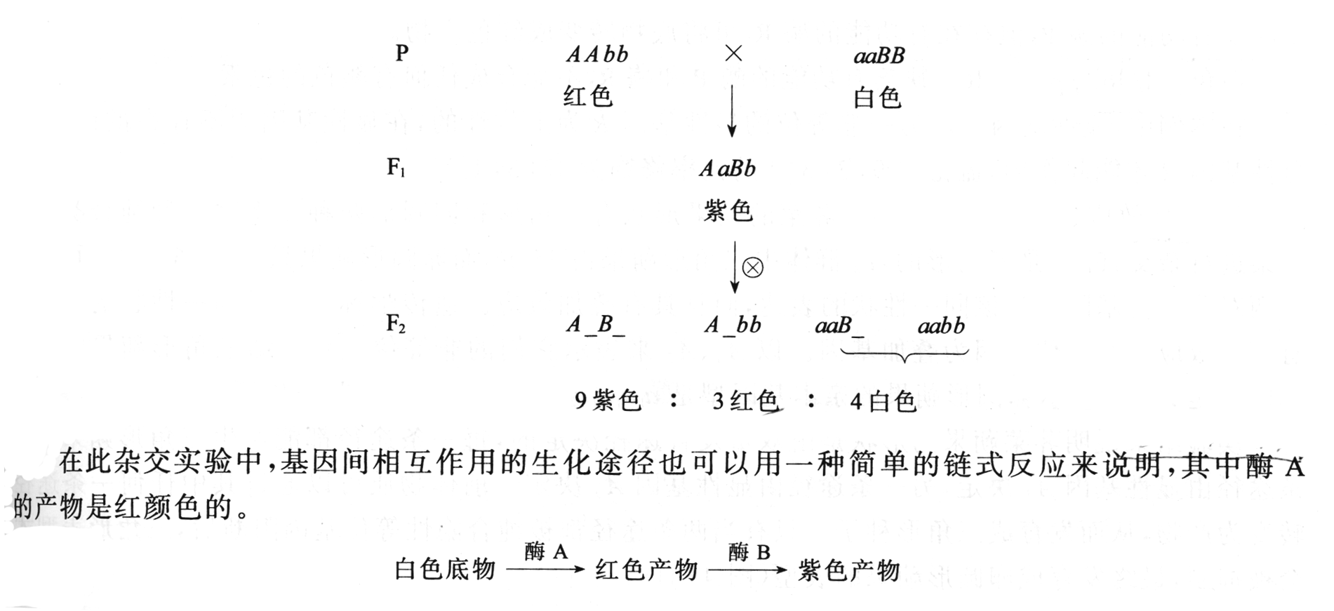

Slide 54
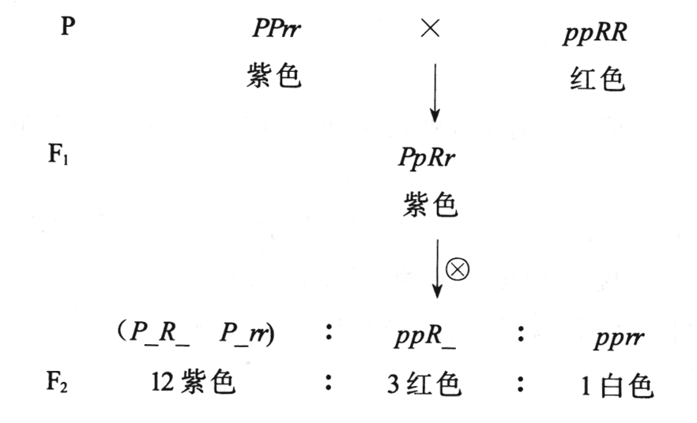
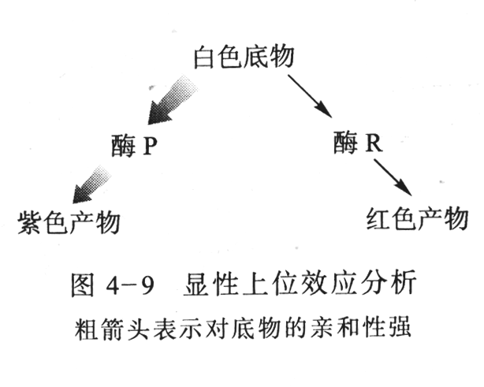
显性上位（dominance epistasis）：在上位效应中，起掩盖作用的是一个显性基因，使另一显性基因的表型被抑制，孟德尔F₂的表型比率修饰为12：3：1

Slide 55
⑤叠加效应（duplicate effect）
叠加效应：影响同一对性状的两对非等位基因，其中显性基因共同决定某一性状，两对隐性基因共同决定另一性状，这类基因的相互作用称为叠加效应。孟德尔比率被修饰为15：1

Slide 56
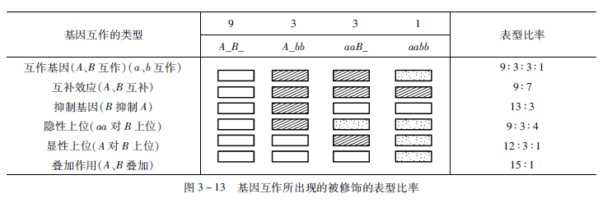
综上所述，当两对非等位基因决定同一性状时，由于基因间的各种相互作用，修饰了孟德尔第二定律F₂表型比率。应该视为对孟德尔定律的扩展，而不是相反。

Slide 57
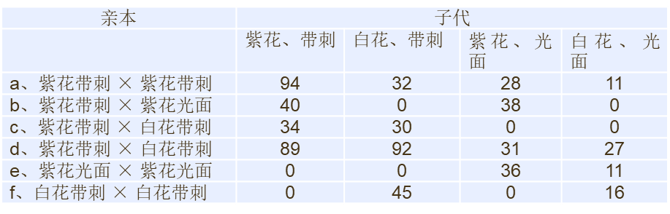
作 业
1.苯丙酮酸症为单基因隐性遗传病。病人的发病率为1/10000。请计算人群中两等位基因A和a的基因频率，以及人群中AA基因型与Aa的比例。
2. P64-1。根据作业1的分析，我们假设PKU家系外，人的基因型为AA，是否对分析结果产生明显影响？
3-6. P64－2 ，3，4，5
7.下表是不同表型（紫花或白花、带刺豆荚或光面豆荚）的曼陀罗花的杂交。请分别确定出这两个性状的显性性状是哪个，并写出每对杂交中亲本的基因型。

Slide 58
思 考 题 （自愿回答）
思考题1 ：
豌豆杂交实验中 圆（ a1a1b1b1c1c1d1d1RR ）X 皱（ a2a2b2b2c2d2d2rr）假设a b c d R等基因自由组合
1）F1 的基因型是什么？表型是什么(圆或皱)?
2）F2代中随机取100粒圆形豌豆种子，请问这100粒种子中等位基因a1与a2的比例是多少？R与r的比例？
3）F2代中随机取100粒皱形豌豆种子，请问这100粒种子中等位基因a1与a2的比例是多少？R与r的比例？

Slide 59
思考题2：
植物激素乙烯的生物合成路线如下：
酶A
酶B
酶C
甲硫氨酸
中间产物1
中间产物2
乙烯
假设在一次对植物（拟南芥）突变筛选中，发现了5个可以稳定遗传的（自交后代无性状分离）不能生成乙烯的突变体m1-m5。
1）如何分别判断这5个突变体的显隐性及是否为单基因突变？
2）若5个突变体（m1-m5)都是单基因隐性突变体，你预测可能是哪些基因突变了？
3）如何利用遗传分析的方法判断这5个突变体中哪些是相同基因突变？哪两个间是不同基因突变？

